Slide 1
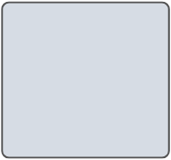







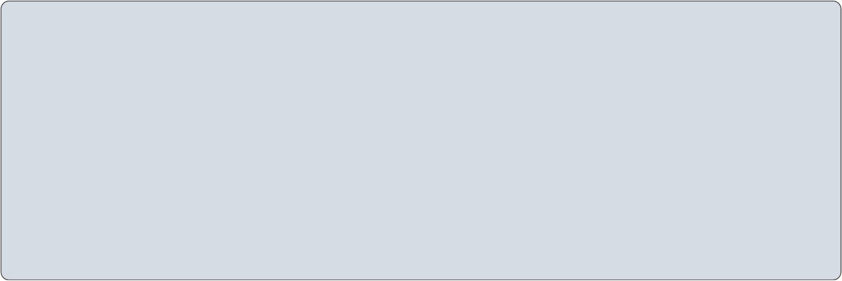

PC-UART 통신 기반 FPGA 제어 시스템
Stopwatch·Watch·Sensor 제어 및 PC 통신 구현
8조 : 김한림, 김예담, 이찬미
2026.05.06
온디바이스 AI 2기

Slide 2
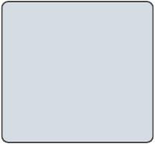




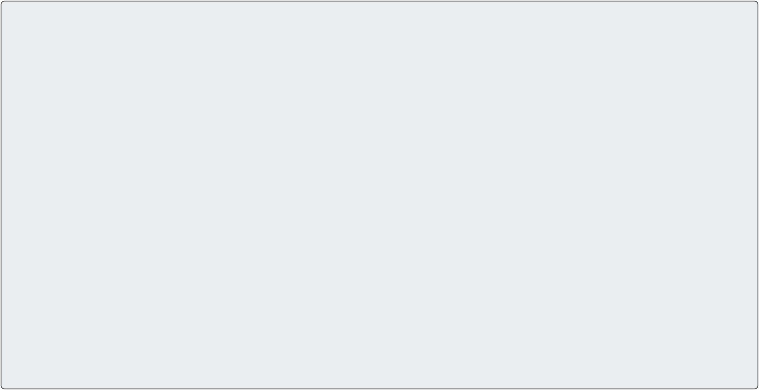








INDEX
프로젝트 개요 및 목적
DHT11 제어 및 FND Controller
01
05
UART 통신 규격 및 전체 시스템 구조
구현 결과
02
06
UART-FIFO 기반 PC 통신
Troubleshooting
03
07
Control Unit 및 SR04 제어
결론 및 고찰
04
08

Slide 3




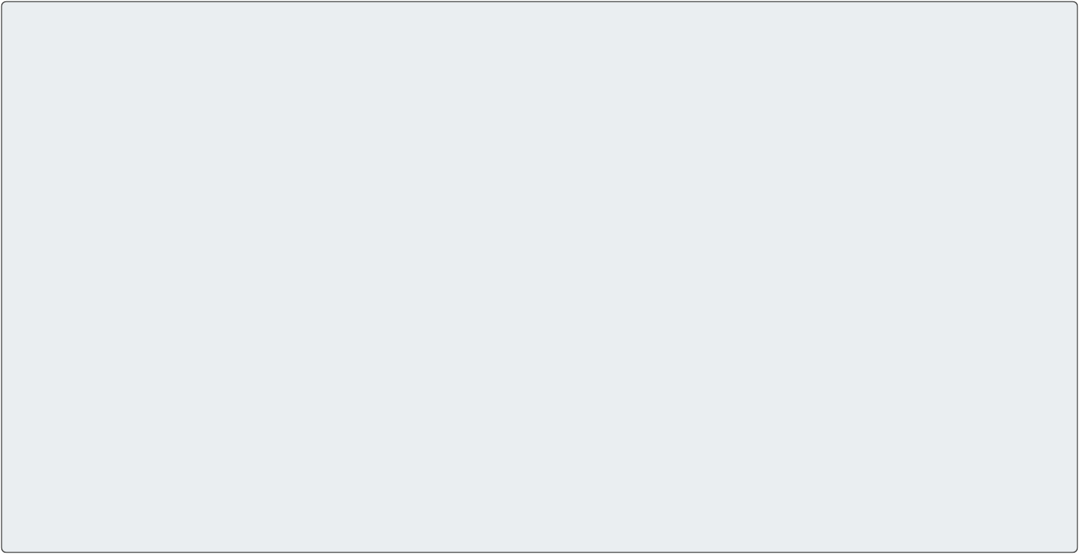







프로젝트 개요 및 목적
01
UART 통신을 기반으로 PC와 FPGA를 연동하여, 시간 기능과 센서 데이터를 통합 제어·모니터링하는 시스템을 구현하였습니다.
1
2
3
PC - FPGA 통신
다중 기능 통합
통합 제어 환경 구축
- UART 기반 양방향 통신 구현
- PC 명령어로 FPGA 모드 및 입력 제어
- 현재 상태와 센서 데이터를 PC로 전송
- Stopwatch / Watch 기능 통합
- 초음파, 온습도 센서 연동
- FND를 통한 모드별 데이터 표시
- ASCII 명령어 기반 원격 제어
- UART/FIFO를 통한 안정적인 데이터 처리
- PC 입력과 FPGA 물리 입력 병합
Notes:
1. 직렬 변환 설계 (TX)
8bit 병렬 데이터를 UART 규격(LSB First)에 맞춰 한 비트씩 전송하는 PISO(Parallel-In Serial-Out) 구조의 송신부를 구현하였습니다.
2. 오버샘플링 복원 (RX)
16배속 오버샘플링을 통해 노이즈를 필터링하고, 각 비트의 **중앙부(Center)**에서 정밀하게 값을 추출하는 수신부를 구현하였습니다.
3. PC-FPGA Loopback 검증
PC에서 보낸 데이터를 FPGA가 수신 즉시 재전송하여, PC와 FPGA 간 전체 통신 경로의 데이터 무결성 및 시스템 안정성을 최종 확인하였습니다.

Slide 4




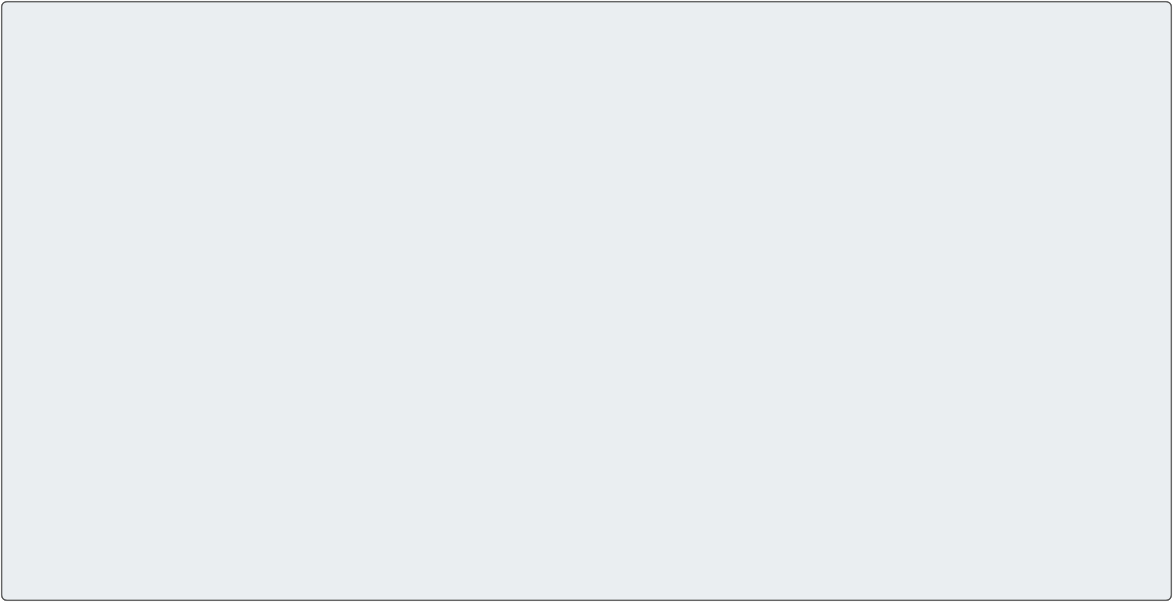


UART 통신 규격
02
항목 | 설정 값 | 상세 설명
System Clock | 100 MHz | FPGA 시스템 메인 클럭
Baud Rate | 9600 bps | 1 bit period = 10,417 Clocks
Oversampling | 16x Oversampling | Bit-center sampling at 8th tick
Data Format | 8-N-1 | 8 Data bits, No Parity, 1 Stop bit
Bit Order | LSB first | 최하위 비트(bit 0)부터 순차 전송

Slide 5





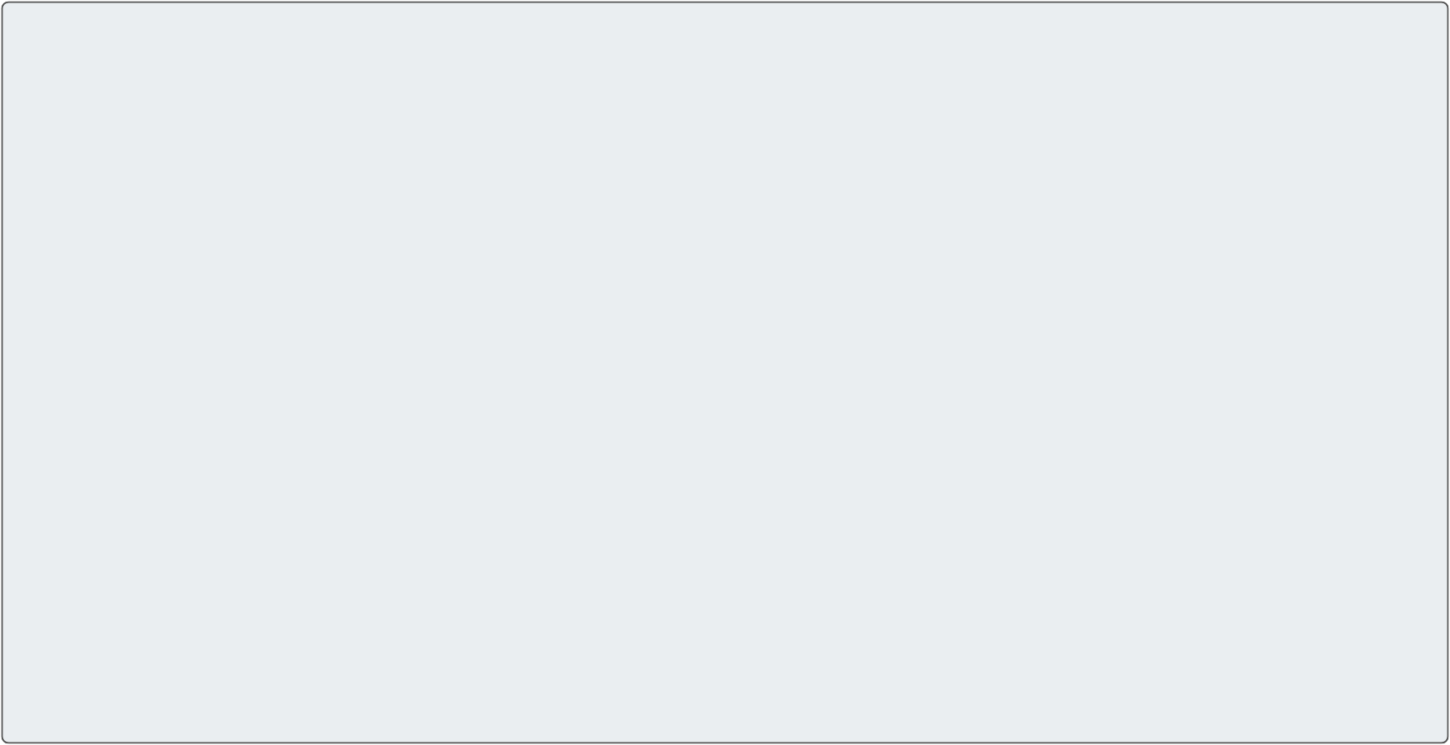

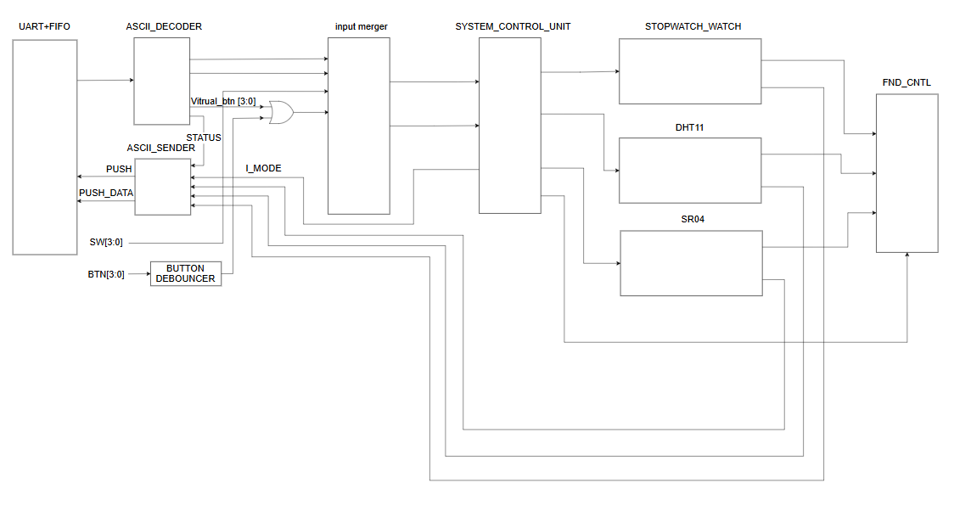
전체 Block diagram
02
2
1
4
번호 | 구분 | 주요 기능
① | UART 통신부 | PC 명령어 수신 및 상태 데이터 송신
② | 시스템 제어부 | 모드 선택 및 제어 신호 생성
③ | 기능 모듈부 | 시간/거리/온습도 데이터 생성
④ | 출력부 | FND 표시 제어
3
Notes:
RX 방향에서는 PC에서 들어온 ASCII 명령어를 FIFO에 저장한 뒤 Decoder가 순차적으로 읽어 가상 스위치와 버튼 신호로 변환합니다. 반대로 TX 방향에서는 ASCII Sender가 만든 상태 문자열을 FIFO에 저장하고, UART_TX가 전송 가능한 타이밍에 하나씩 PC로 출력합니다. FIFO는 단순 저장공간이 아니라 UART 통신과 내부 제어 모듈 사이의 속도 차이를 완화하는 버퍼 역할을 합니다.

Slide 6

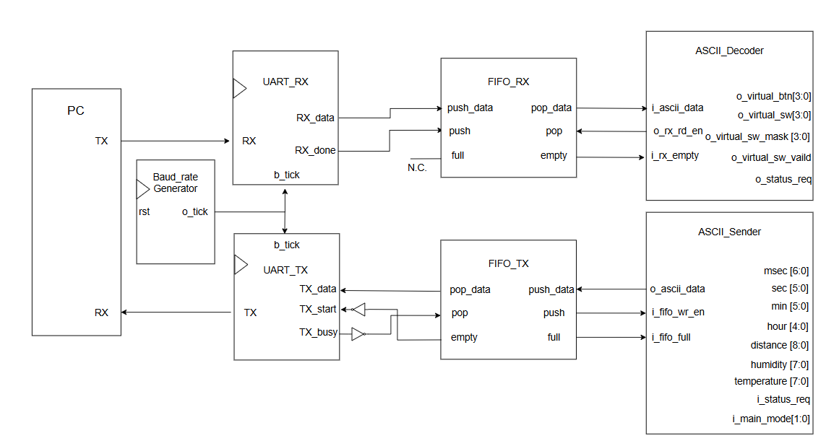
UART 기반 PC-FPGA 통신 구조
03
RX path : PC => FPGA 제어
FIFO RX Buffer
PC 명령어를 Decoder로 순차 전달
ASCII Decoder Output
가상 스위치, 버튼
ASCII Sender Input
현재 모드, 데이터
TX path : FPGA 상태 => PC 출력
FIFO TX Buffer
데이터 문자열을 UART TX로 순차 전달
Notes:
RX 방향에서는 PC에서 들어온 ASCII 명령어를 FIFO에 저장한 뒤 Decoder가 순차적으로 읽어 가상 스위치와 버튼 신호로 변환합니다. 반대로 TX 방향에서는 ASCII Sender가 만든 상태 문자열을 FIFO에 저장하고, UART_TX가 전송 가능한 타이밍에 하나씩 PC로 출력합니다. FIFO는 단순 저장공간이 아니라 UART 통신과 내부 제어 모듈 사이의 속도 차이를 완화하는 버퍼 역할을 합니다.

Slide 7
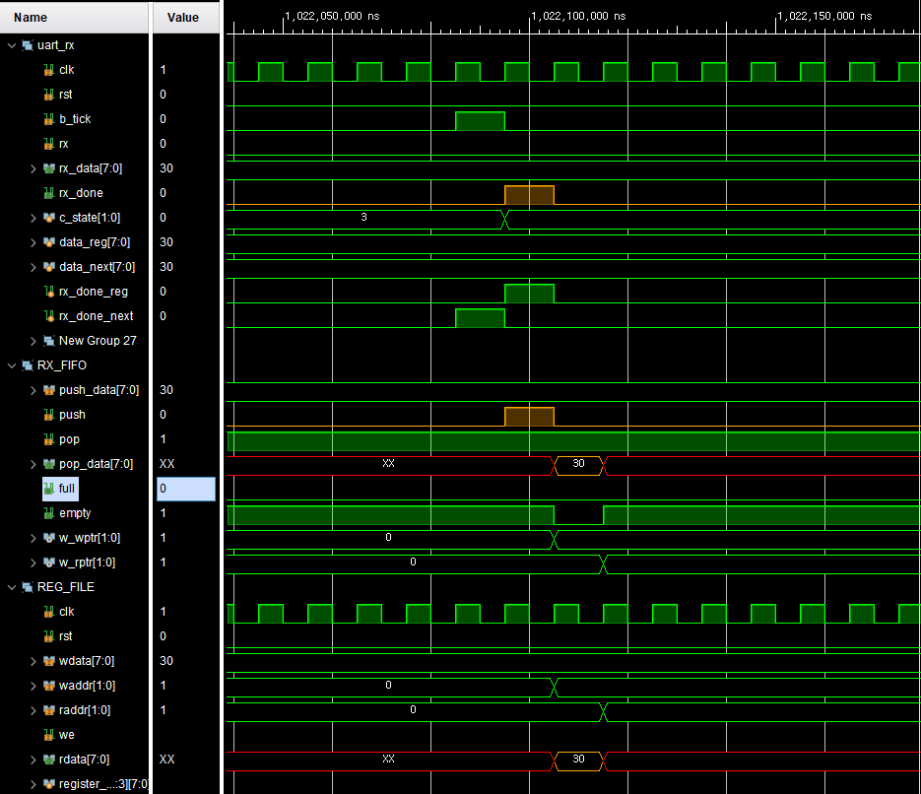
UART RX - FIFO 동작 흐름
03
① UART RX 수신 완료
- rx_done 1클럭 발생
- rx_data = 8'h30 유효
② FIFO 저장
- rx_done을 기준으로 push 발생
- push_data = 8'h30 저장
- empty: 1 → 0
③ FIFO 읽기
- pop 발생 시 저장 데이터 출력
- pop_data = 8'h30
- 마지막 데이터 출력 후 empty: 0 → 1
rx_data= 30
rx_done
rx_done
1
push
pop = 1
pop_data= 30
empty 1->0
empty 0->1
3
2
3
push_data= 30
Notes:
RX 방향에서는 PC에서 들어온 ASCII 명령어를 FIFO에 저장한 뒤 Decoder가 순차적으로 읽어 가상 스위치와 버튼 신호로 변환합니다. 반대로 TX 방향에서는 ASCII Sender가 만든 상태 문자열을 FIFO에 저장하고, UART_TX가 전송 가능한 타이밍에 하나씩 PC로 출력합니다. FIFO는 단순 저장공간이 아니라 UART 통신과 내부 제어 모듈 사이의 속도 차이를 완화하는 버퍼 역할을 합니다.

Slide 8
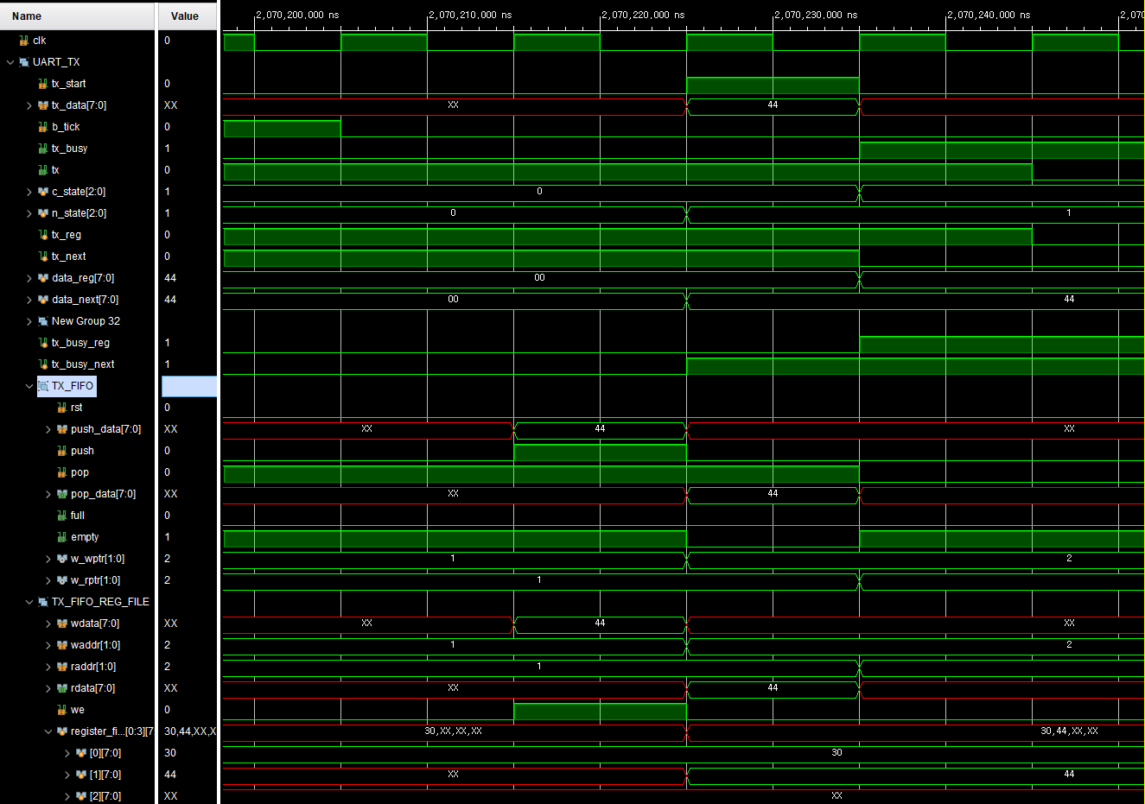
FIFO - UART TX 동작 흐름
03
UART_TX
① TX FIFO Push
- push = 1
- push_data = 8'h44 ('D')
② REG_FILE Write
- write_data = 8'h44
- write_addr = 1
- write_enable = 1
③ FIFO 저장 완료
- REG_FILE[1]에 8'h44 저장
- write pointer 증가 (write_addr = 2)
- empty: 1 → 0
push_data = 44
TX_FIFO
push = 1
1
empty 1->0
write_data= 44
REG_FILE
write_addr = 1
write_addr = 2
2
write_en = 1
3
reg_file addr == 1
Notes:
RX 방향에서는 PC에서 들어온 ASCII 명령어를 FIFO에 저장한 뒤 Decoder가 순차적으로 읽어 가상 스위치와 버튼 신호로 변환합니다. 반대로 TX 방향에서는 ASCII Sender가 만든 상태 문자열을 FIFO에 저장하고, UART_TX가 전송 가능한 타이밍에 하나씩 PC로 출력합니다. FIFO는 단순 저장공간이 아니라 UART 통신과 내부 제어 모듈 사이의 속도 차이를 완화하는 버퍼 역할을 합니다.

Slide 9
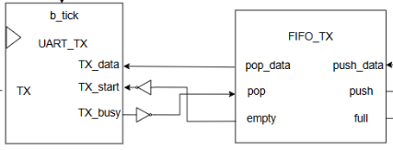
FIFO - UART TX 동작 흐름
03
UART_TX
tx_start 0 -> 1
tx_data = 44
① TX FIFO 데이터 존재
- empty: 1 → 0
- 전송할 데이터 존재
② FIFO Read 제어
- tx_busy = 0일 때 UART TX는 idle 상태
- ~tx_busy 신호를 FIFO pop으로 사용
- pop_data = 8'h44 ('D') 출력
③ UART TX 전송
- tx_data = 8'h44
- tx_start 발생
- tx_busy: 0 → 1
- 8N1 형식으로 PC에 송신
tx_busy 0 -> 1
3
1
2
TX_FIFO
pop 1->0
pop_data = 44
empty 1->0
REG_FILE
rdata= 44
2
Notes:
RX 방향에서는 PC에서 들어온 ASCII 명령어를 FIFO에 저장한 뒤 Decoder가 순차적으로 읽어 가상 스위치와 버튼 신호로 변환합니다. 반대로 TX 방향에서는 ASCII Sender가 만든 상태 문자열을 FIFO에 저장하고, UART_TX가 전송 가능한 타이밍에 하나씩 PC로 출력합니다. FIFO는 단순 저장공간이 아니라 UART 통신과 내부 제어 모듈 사이의 속도 차이를 완화하는 버퍼 역할을 합니다.

Slide 10
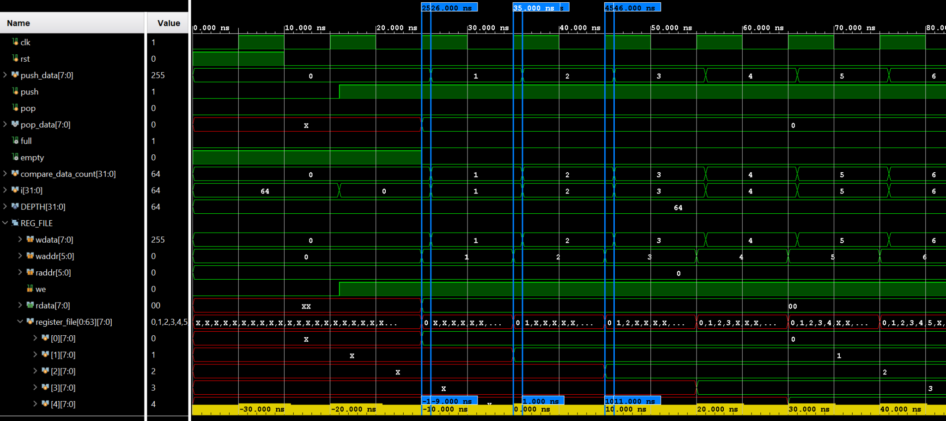
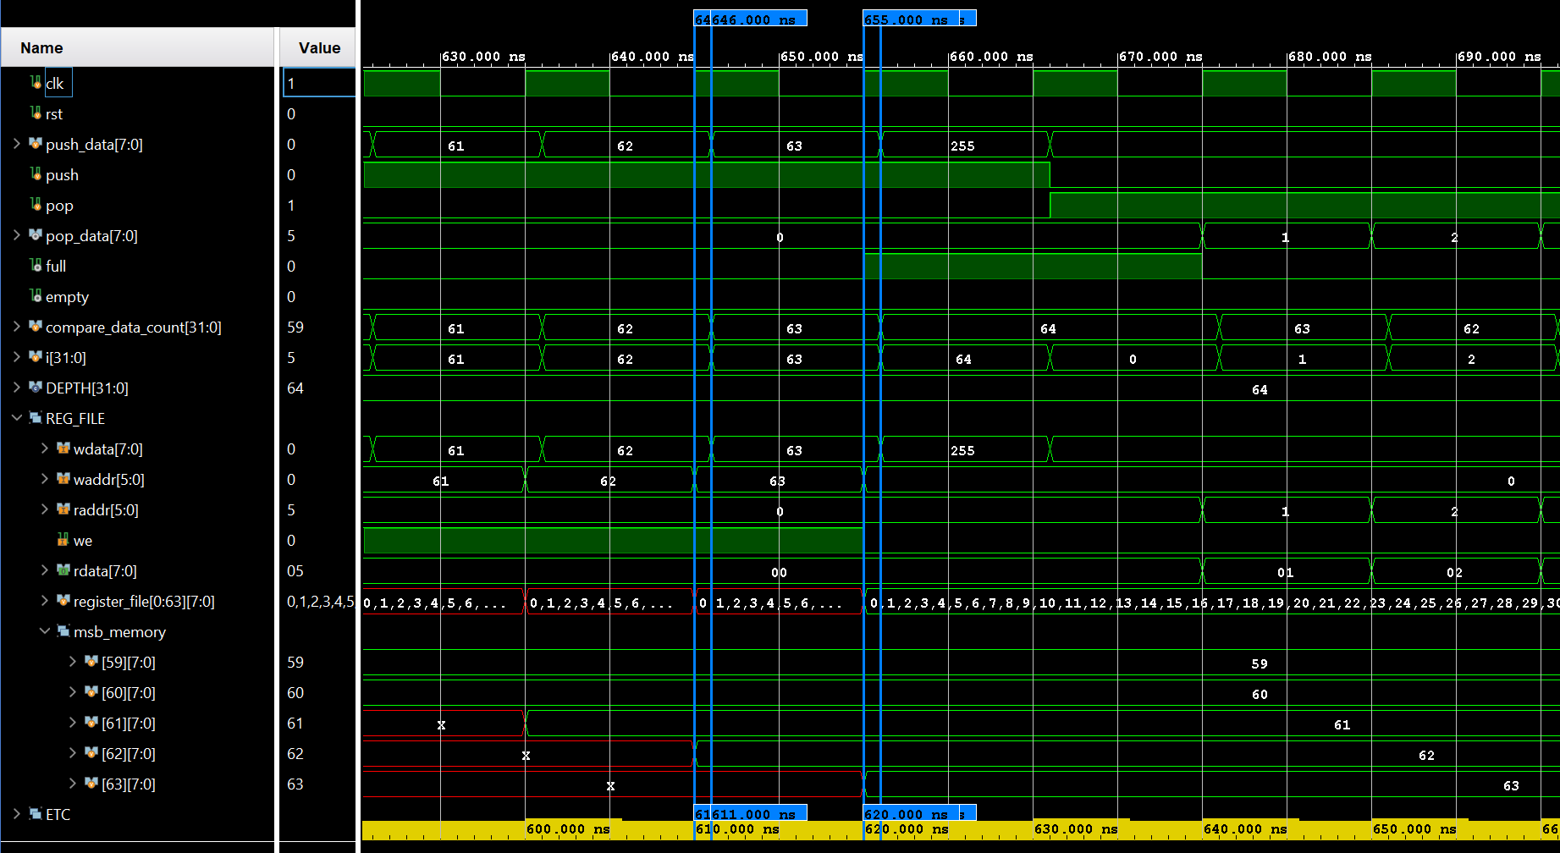
검증 항목 | 확인 내용
1. Full Case | DEPTH만큼 Push 후 full=1
2. Empty Case | 모든 데이터 Pop 후 empty=1
3. Data Order | pop_data == compare_data
4. Random Test | Push/Pop 랜덤 입력 검증
5. Flag Check | compare_count기준 full/empty 비교
FIFO Simulation
03
1
3
63
255
1ns
full = 1
2
4
63 번지
63
posedge clk 이후 1ns 뒤 push, push_data 입력
유효한 push 데이터는 다음 posedge에서 Register File에 순차 저장
3. DEPTH만큼 데이터가 저장되면 full 신호가 1로 변경
4. full 상태에서 추가 255가 입력되어도 저장되지 않음

Slide 11
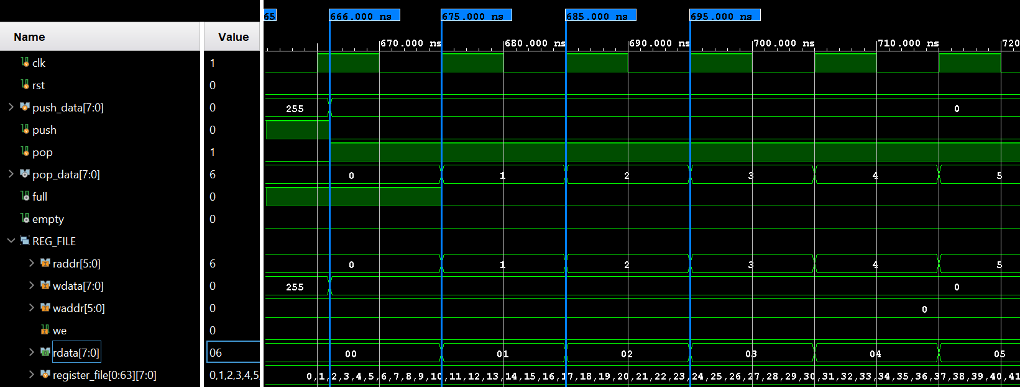
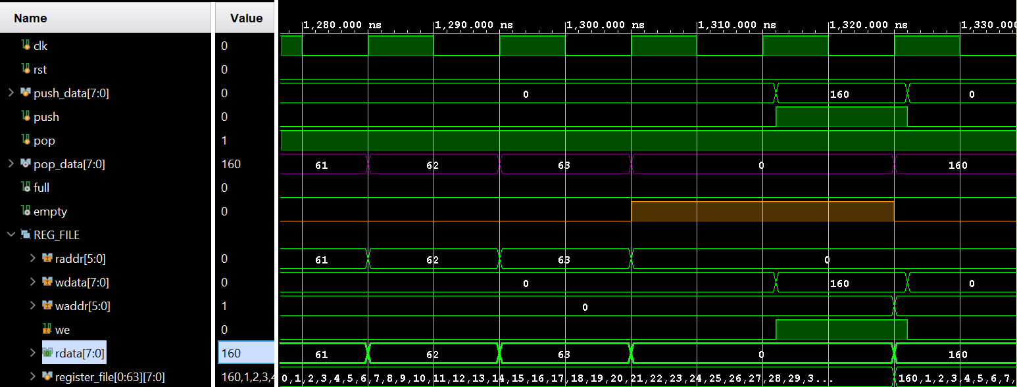
검증 항목 | 확인 내용
1. Full Case | DEPTH만큼 Push 후 full=1
2. Empty Case | 모든 데이터 Pop 후 empty=1
3. Data Order | pop_data == compare_data
4. Random Test | Push/Pop 랜덤 입력 검증
5. Flag Check | compare_count기준 full/empty 비교
FIFO Simulation
03
1
3
pop = 1
empty = 1
2
+1
+1
+1
+1
63 번지
0 번지
4
pop data는 현재 read address가 가리키는 Register File 값을 조합 출력
다음 posedge clk에서 read address가 +1 증가
3. FIFO 내부 데이터가 모두 출력되면 empty=1 발생
4. read address는 마지막 주소 이후 0번 주소로 순환
3

Slide 12
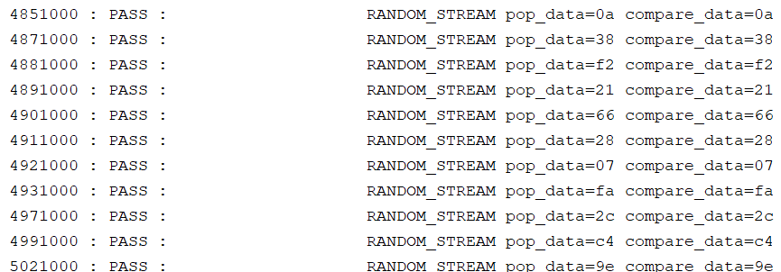
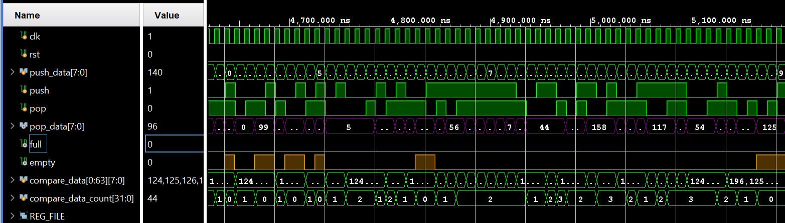
검증 항목 | 확인 내용
1. Full Case | DEPTH만큼 Push 후 full=1
2. Empty Case | 모든 데이터 Pop 후 empty=1
3. Data Order | pop_data == compare_data
4. Random Test | Push/Pop 랜덤 입력 검증
5. Flag Check | compare_count기준 full/empty 비교
FIFO Simulation
03
1
2
PUSH
POP
Random Stream 구간에서 pop 발생 시마다 FIFO 출력값(pop_data)과 기준값(compare_data)을 비교
2. push/pop을 랜덤하게 발생시켜 연속 입력 상황 검증
3

Slide 13
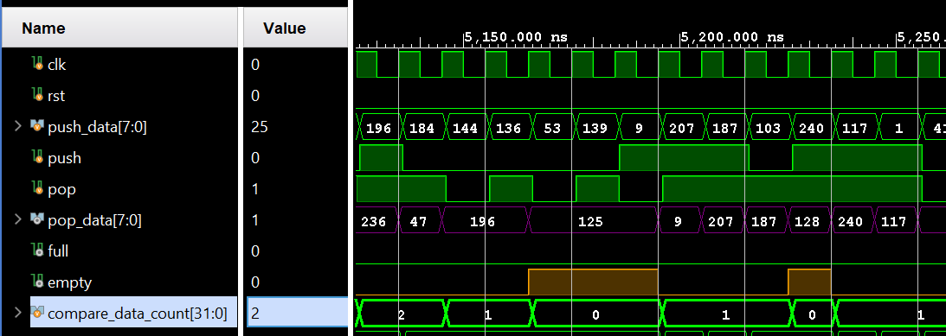
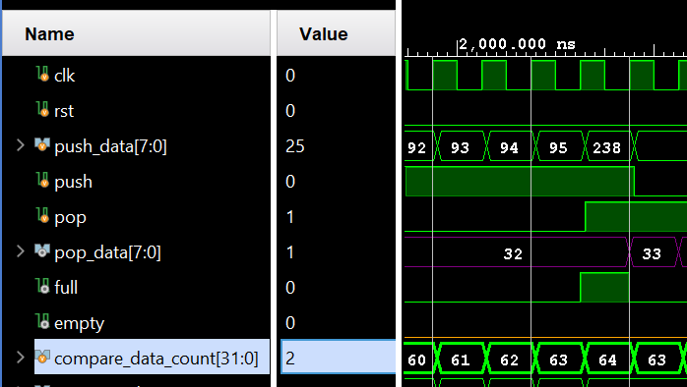
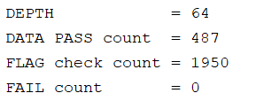
검증 항목 | 확인 내용
1. Full Case | DEPTH만큼 Push 후 full=1
2. Empty Case | 모든 데이터 Pop 후 empty=1
3. Data Order | pop_data == compare_data
4. Random Test | Push/Pop 랜덤 입력 검증
5. Flag Check | compare_count기준 full/empty 비교
FIFO Simulation
03
compare_data_count 기준으로 full/empty flag를 자동 비교
1
2
compare_data_count = 0 = > empty = 1
2. compare_data_count = 64 => full = 1
3

Slide 14
ASCII Decoder - PC 명령어와 FPGA 입력 동작
03
ASCII Command → Virtual SW/BTN
PC 명령어 전체 동작
SW별 모드 및 동작
구분 | 명령어 | 내부 입력 | 기능
Mode | STW | SW[1:0]=00 | Stopwatch
Mode | WTC | SW[1:0]=01 | Watch
Mode | ULT | SW[1:0]=10 | Ultrasonic
Mode | DHT | SW[1:0]=11 | DHT11
Display | D0_ / D1_ | SW[2]=0/1 | 표시 데이터 선택
Watch | RUN / SET | SW[3]=0/1 | Watch 실행/설정
STW Button | STR, PAU, CLR, REV | BTN_R/L/D pulse | 시작/정지/초기화/방향
Watch Button | RGT, LFT, UP_, DWN | BTN_R/L/U/D pulse | 자리 이동/값 변경
Sensor | TRG, MEA | BTN_R pulse | 센서 측정 요청
Status | STS | status_req pulse | PC로 현재 상태 송신
FPGA 입력 | 값 | PC 명령어 | 동작
SW[1:0] | 00 | STW | Stopwatch
SW[1:0] | 01 | WTC | Watch
SW[1:0] | 10 | ULT | Ultrasonic
SW[1:0] | 11 | DHT | DHT11
SW[2] | 0 | D0_ | Display 0
SW[2] | 1 | D1_ | Display 1
SW[3] | 0 | RUN | Watch Run
SW[3] | 1 | SET | Watch Set
Notes:
PC 명령어는 ASCII Decoder에서 Virtual SW/BTN으로 변환되고, Input Merger를 통해 실제 FPGA 입력과 동일한 제어 흐름으로 처리된다.
표는 PC에서 입력한 명령어가 FPGA 내부에서 어떤 입력 신호로 바뀌는지를 정리한 것입니다.
STW, WTC, ULT, DHT는 메인 모드를 선택하고, D0_, D1_은 표시 데이터를 선택합니다. RUN, SET은 Watch의 실행 모드와 설정 모드를 선택합니다. 버튼 계열 명령어는 실제 버튼을 누른 것처럼 1클럭 pulse로 생성되며, 마지막으로 STS는 현재 상태를 PC로 다시 출력하기 위한 요청 신호입니다.

Slide 15
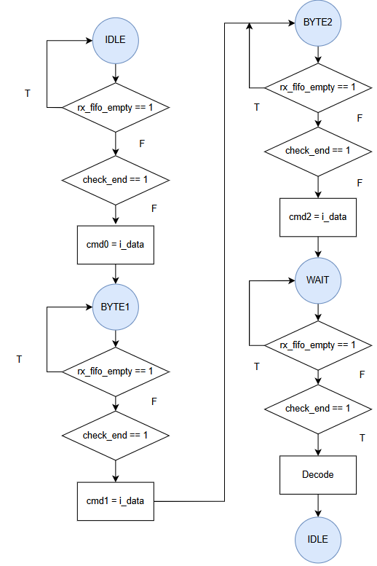
ASCII Decoder - ASM
03
※ 3byte가 완성되기 전에 CR/LF가 들어오면 Error로 처리
1. 3byte 문자열을 결합연산자를 이용하여 command word 묶어 case문 비교
2.Decode 결과를 Virtual SW/BTN 또는 Status Request로 출력

Slide 16
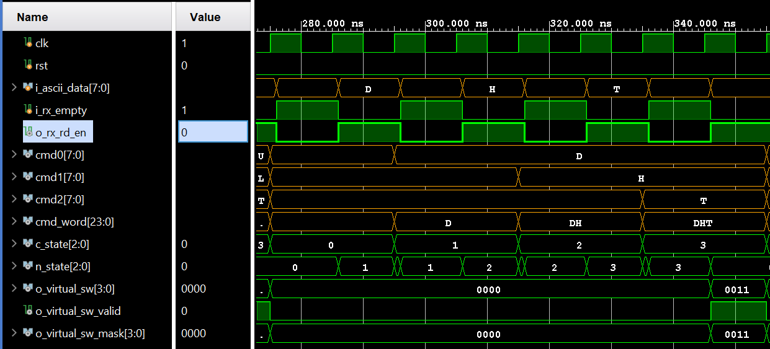
ASCII Decoder Simulation
03
ASCII byte 수신
1
DHT Decode Result
• 입력 명령어 : DHT
• 출력 값 : o_virtual_sw = 0011
• 의미 : SW[1:0] = 11→ 온습도측정 모드 선택
2
command register 저장
IDLE
BYTE1
BYTE2
WAIT
3

Slide 17
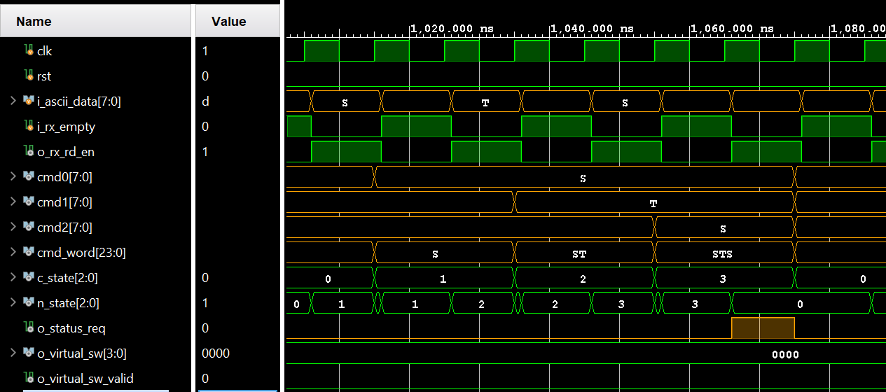
ASCII Decoder Simulation
03
STS Decode Result
입력 명령어 : STS
출력 값 : o_status_req = 1
의미 : 현재 상태/데이터 전송 요청
status_req

Slide 18
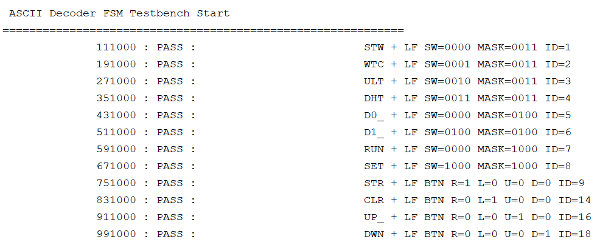
ASCII Decoder
03
명령어 | 기대 출력
STW | SW=0000, MASK=0011
WTC | SW=0001, MASK=0011
ULT | SW=0010, MASK=0011
DHT | SW=0011, MASK=0011
D0_ | SW=0000, MASK=0100
D1_ | SW=0100, MASK=0100
RUN | SW=0000, MASK=1000
SET | SW=1000, MASK=1000
명령어 | 기대 출력
STR | BTN R=1
CLR | BTN L=1
UP_ | BTN U=1
DWN | BTN D=1

Slide 19
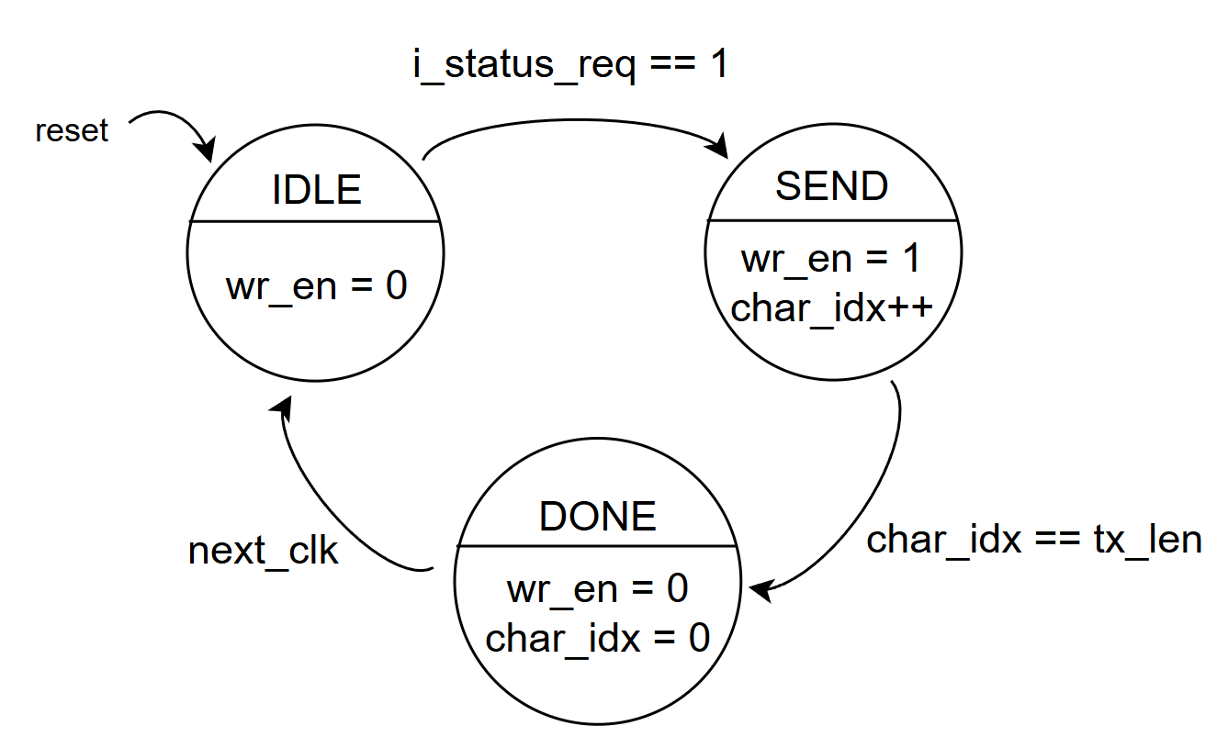
ASCII Sender
03
State | 설명 | 출력/동작
IDLE | 상태 요청 대기 | i_status_req == 1이면 현재 상태, 데이터 내부 레지스터에 저장, 전송할 문자열 길이 (tx_len) 설정
SEND | ASCII 문자열 전송 | char_idx에 따라 ASCII byte 생성, TX FIFO가 full이 아니면 o_fifo_wr_en=1
DONE | 전송 완료 | 한 문자열 전송 완료 후 IDLE 복귀
Mode | 출력 포맷 | 길이
STW | STW HH:MM:SS.ms\r\n | 17 byte
WTC | WTC HH:MM:SS.ms\r\n | 17 byte
ULT | ULT DDDcm\r\n | 11 byte
DHT | DHT H=HH T=TT\r\n | 15 byte

Slide 20
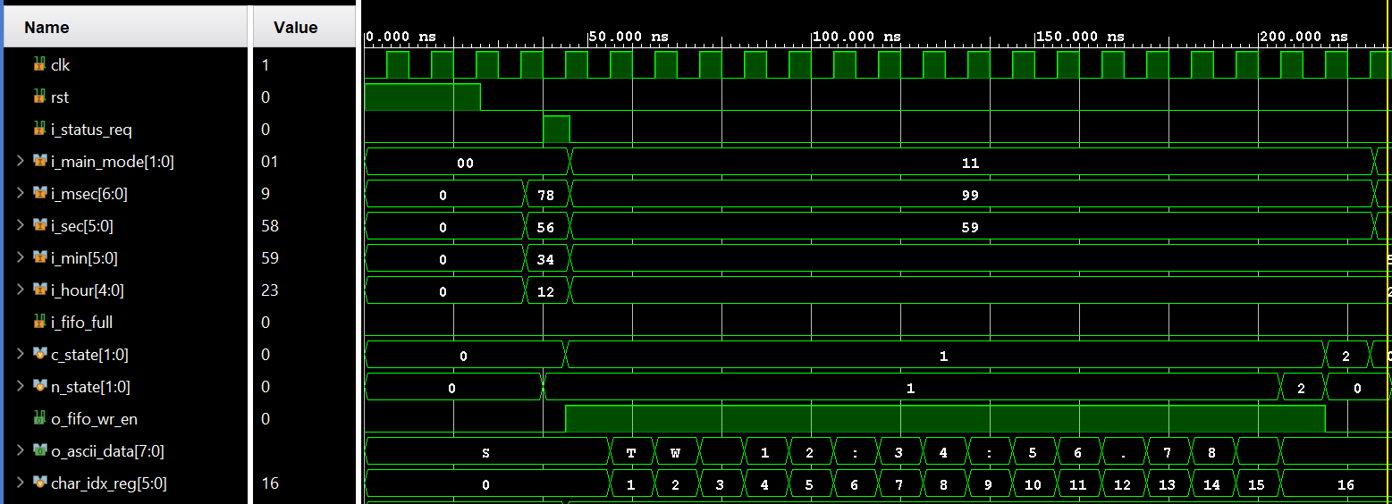
ASCII Sender - 시뮬레이션
03
Status Request
STW 출력 예시
mode = STW
char_idx에 따라 ASCII byte 순차 생성 및 출력
출력 문자열: STW 12:34:56.78\r\n
DONE
IDLE
SEND
ASCII byte 순차 출력

Slide 21
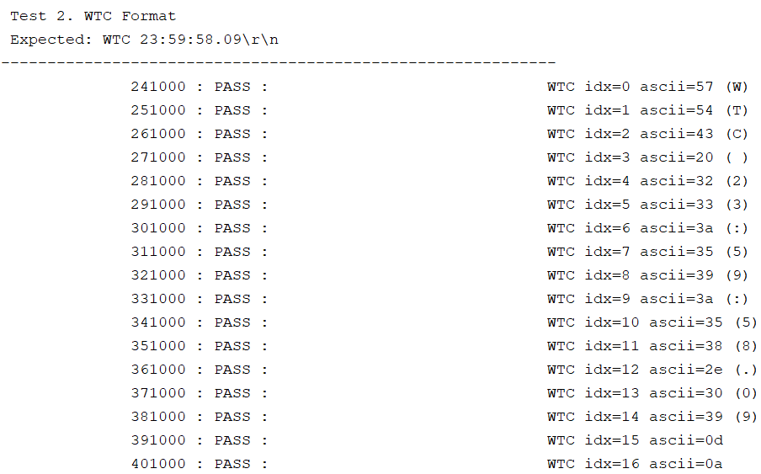
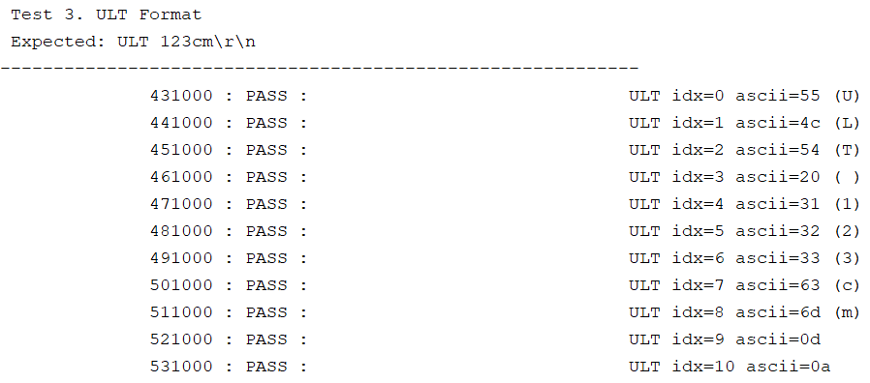
ASCII Sender - 시뮬레이션
03
TCL Console의 로그를 통해 WTC/ULT 모드의 ASCII 출력 문자열이 기대 포맷과 일치함을 확인하였다.
Notes:
마지막으로 uart 루프백 시스템의 전체적인 하드웨어 구조와 데이터 흐름을 블록 다이어그램을 통해서 설명하겠습니다.
외부 통신 환경 (pc<->fpga)
pc와 fpga는 rx(수신)와 tx(송신) 두개의 라인으로 연결되어 있습니다.
pc가 데이터를 보내면 fpga의 rx 핀으로 입력되고, fpga가 처리를 마치면 다시 tx 핀을 통해 pc로 돌려주는 구조입니다.
데이터 수신 및 동기화 (baud_tick_gen & uart_rx)
시스템의 심장부인 baud_tick_gen은 보드의 빠른 클럭을 쪼개어 uart_rx와 tx 모듈이 약속된 속도로 움직일 수 있도로 b_tick 신호를 공급합니다.
uart_rx 모듈은 이 박자에 맞춰 pc에서 온 직렬 데이터를 8비트 병렬 데이터로 복원합니다. 복원이 완료되면 rx_done 신호를 발생시켜 데이터가 준비되었음을 시스템에 알립니다.
루프백의 핵심(rx<->tx) 연결
블록 다이어그램 중앙의 연결선을 보시면 rx_data가 tx_data로 rx_done 신호가 tx_start로 직접 연결된 것을 확인할 수 있습니다.
이 설계 덕분에 수신이 완료되는 즉시 별도의 제어 없이 송신 모듈이 트리거 되며, 받은 데이터를 그대로 복사하여 회신할 준비를 마칩니다.
데이터 회신 및 상태 표시(uart_tx)
트리거를 받은 uart_tx 모듈은 데이터를 다시 uart 규격의 직렬 신호로 변환하여 pc로 송출합니다. 이때 tx_busy 신호를 통해 현재 신호가 전송중임을 외부에 알리며 시스템의 안정성을 보장합니다.
결론적으로 이 루프백 구조의 핵심은 수신 완료(rx_done)가 곧 송신 시작(tx_start)이 되는 즉각적인 데이터 미러링입니다. 이를 통해 fpga 내부에서 데이터가 왜곡없이 처리되는지 실시간으로 검증할 수 있으며, 이는 향후 고도화된 시스템 설계에 있어 가장 기본이 되는 통신 무결성 확보의 핵심 로직입니다.
[나의 모르는 내용 정리]
PC → FPGA (직렬): 전선 아끼려고 1차로로 보냄.
RX 모듈 (병렬화): FPGA 안에서 처리하기 편하게 시프트 레지스터로 8개를 모음. (SIPO)
Loopback (데이터 복사): 8비트 뭉치를 그대로 송신기로 넘김.
TX 모듈 (직렬화): 다시 PC로 보내려니 도로가 1차로뿐이라 시프트 레지스터로 하나씩 풀어서 보냄. (PISO)
FPGA → PC (직렬): 다시 1차로를 타고 PC로 돌아감.

Slide 22
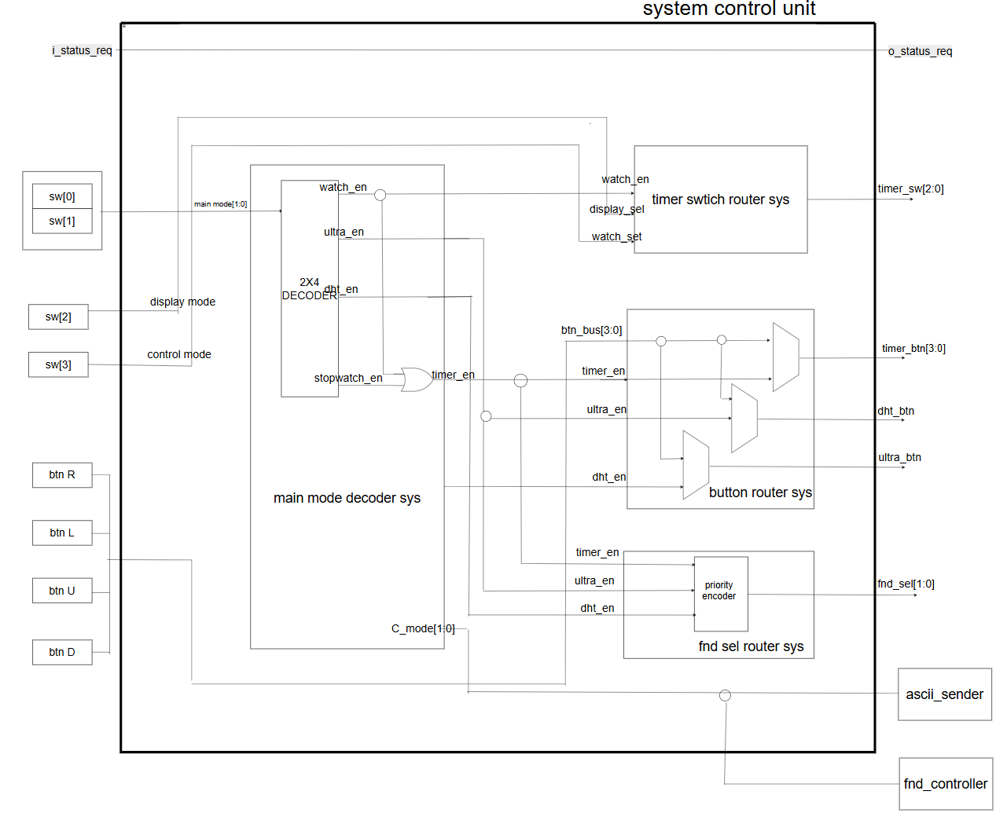
System Control Unit
Block Diagram
04
system control unit | 외부 입력 switch, button 의 입력을 내부 모듈에 연결해준다
main mode decoder sys | 현재 시스템의 메인 동작 모드를 해석하는 디코더. sw[1:0]를 입력으로 받아 4개의 신호를 출력하는 2x4 decoder
timer switch router sys | timer 모듈용 입력 신호 생성
button router sys | 현재 모드에 따라 버튼 입력을 해당 모듈로 전달
fnd sel router sys | 현재 모드에 따라 FND에 표시할 데이터 결정
Notes:
마지막으로 uart 루프백 시스템의 전체적인 하드웨어 구조와 데이터 흐름을 블록 다이어그램을 통해서 설명하겠습니다.
외부 통신 환경 (pc<->fpga)
pc와 fpga는 rx(수신)와 tx(송신) 두개의 라인으로 연결되어 있습니다.
pc가 데이터를 보내면 fpga의 rx 핀으로 입력되고, fpga가 처리를 마치면 다시 tx 핀을 통해 pc로 돌려주는 구조입니다.
데이터 수신 및 동기화 (baud_tick_gen & uart_rx)
시스템의 심장부인 baud_tick_gen은 보드의 빠른 클럭을 쪼개어 uart_rx와 tx 모듈이 약속된 속도로 움직일 수 있도로 b_tick 신호를 공급합니다.
uart_rx 모듈은 이 박자에 맞춰 pc에서 온 직렬 데이터를 8비트 병렬 데이터로 복원합니다. 복원이 완료되면 rx_done 신호를 발생시켜 데이터가 준비되었음을 시스템에 알립니다.
루프백의 핵심(rx<->tx) 연결
블록 다이어그램 중앙의 연결선을 보시면 rx_data가 tx_data로 rx_done 신호가 tx_start로 직접 연결된 것을 확인할 수 있습니다.
이 설계 덕분에 수신이 완료되는 즉시 별도의 제어 없이 송신 모듈이 트리거 되며, 받은 데이터를 그대로 복사하여 회신할 준비를 마칩니다.
데이터 회신 및 상태 표시(uart_tx)
트리거를 받은 uart_tx 모듈은 데이터를 다시 uart 규격의 직렬 신호로 변환하여 pc로 송출합니다. 이때 tx_busy 신호를 통해 현재 신호가 전송중임을 외부에 알리며 시스템의 안정성을 보장합니다.
결론적으로 이 루프백 구조의 핵심은 수신 완료(rx_done)가 곧 송신 시작(tx_start)이 되는 즉각적인 데이터 미러링입니다. 이를 통해 fpga 내부에서 데이터가 왜곡없이 처리되는지 실시간으로 검증할 수 있으며, 이는 향후 고도화된 시스템 설계에 있어 가장 기본이 되는 통신 무결성 확보의 핵심 로직입니다.
[나의 모르는 내용 정리]
PC → FPGA (직렬): 전선 아끼려고 1차로로 보냄.
RX 모듈 (병렬화): FPGA 안에서 처리하기 편하게 시프트 레지스터로 8개를 모음. (SIPO)
Loopback (데이터 복사): 8비트 뭉치를 그대로 송신기로 넘김.
TX 모듈 (직렬화): 다시 PC로 보내려니 도로가 1차로뿐이라 시프트 레지스터로 하나씩 풀어서 보냄. (PISO)
FPGA → PC (직렬): 다시 1차로를 타고 PC로 돌아감.

Slide 23





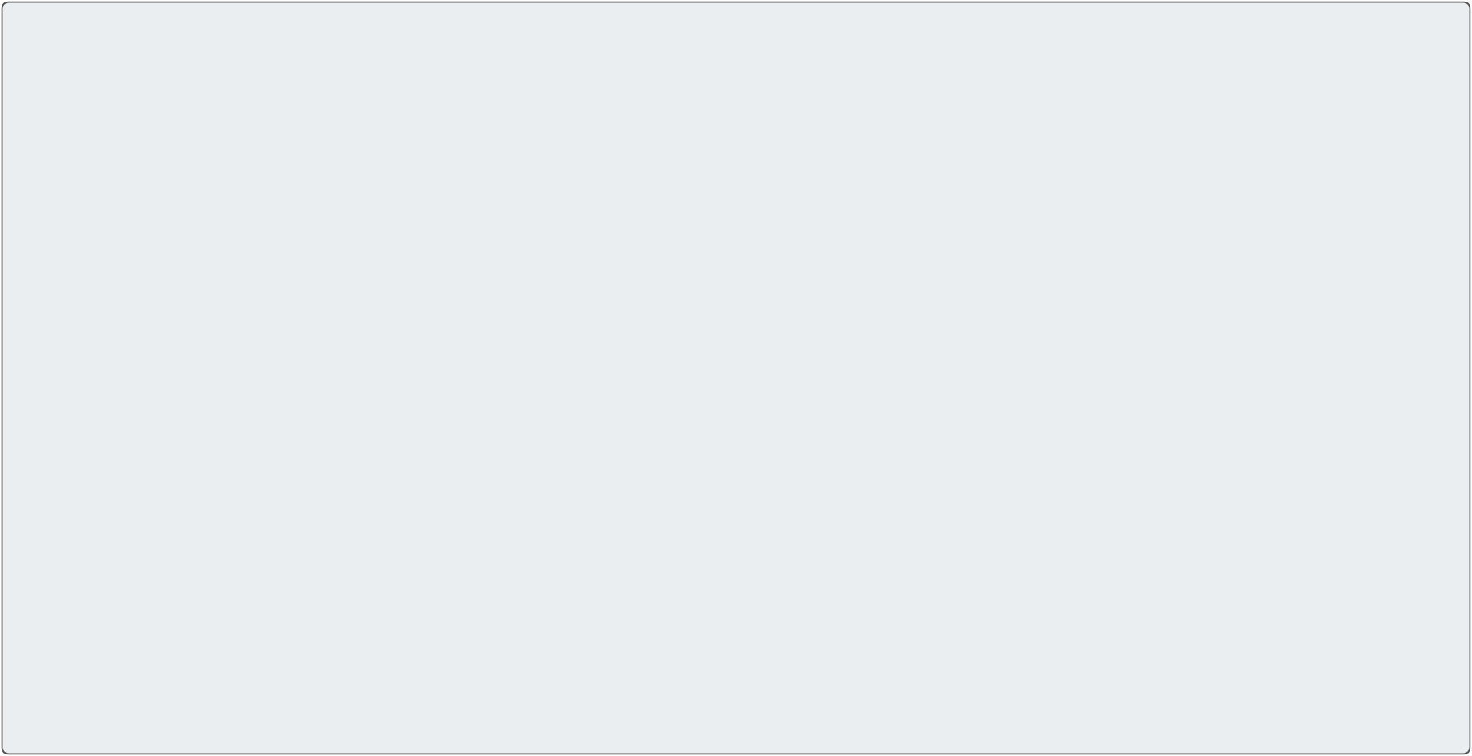

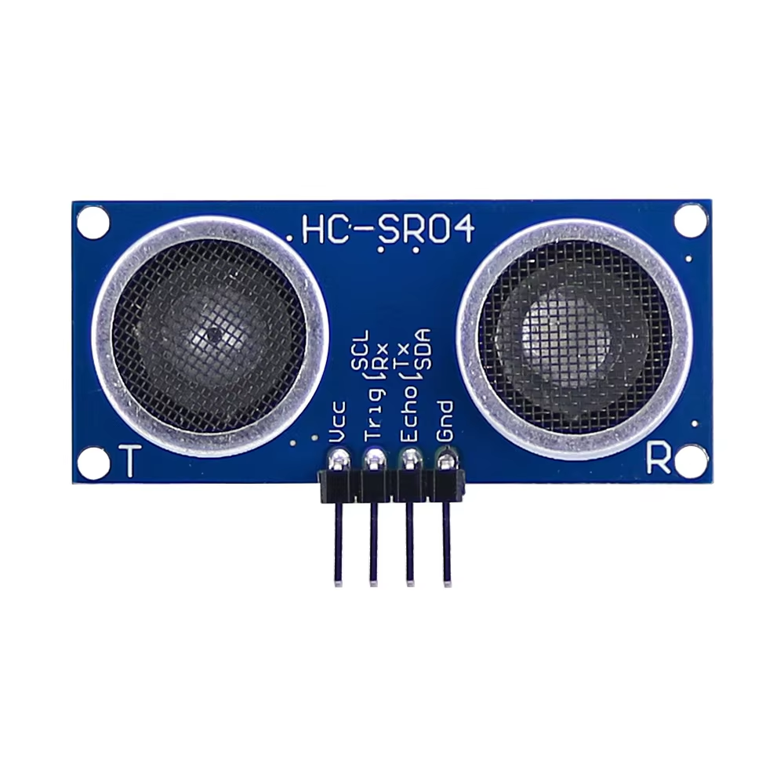
SR04 SPEC
04
항목 | SPEC
측정거리 | 2cm ~ 400cm
초음파 주파수 | 40kHz
측정 각도 | 약 15°
Trigger 입력 | 최소 10µs HIGH pulse
핀 구성 | VCC, TRIG, ECHO, GND
Notes:
버튼 r과 같은 트리거를 주면서 40khz 초음파 8번 발사되고 echo가 발생됨.
echo 1이 발생하면서 response상태로 넘어가고 58마이크로세컨드가 지날때마다 1cm 씩 거리가 증가함. 그러다가 echo가 0이 되면 거리 측정을 중단.
초음파 속도가 v = 340 m/s 이고
340 m/s
= 0.034 cm/µs 임
거 = 속x시
거리 = (0.034 cm/µs * 시간 ) / 2
1cm갔다오는데 58 마이크로세컨드 소요

Slide 24
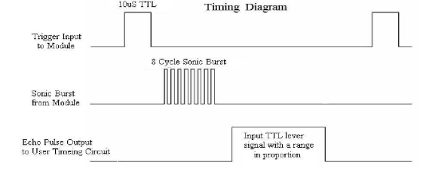
SR04 원리
04
초음파 속도
= 340 m/s
= 0.034 cm/µs
거리 = (0.034 cm/µs * 시간 ) / 2
58.8µs = 1cm
Notes:
버튼 r과 같은 트리거를 주면서 40khz 초음파 8번 발사되고 echo가 발생됨.
echo 1이 발생하면서 response상태로 넘어가고 58마이크로세컨드가 지날때마다 1cm 씩 거리가 증가함. 그러다가 echo가 0이 되면 거리 측정을 중단.
초음파 속도가 v = 340 m/s 이고
340 m/s
= 0.034 cm/µs 임
거 = 속x시
거리 = (0.034 cm/µs * 시간 ) / 2
1cm갔다오는데 58 마이크로세컨드 소요

Slide 25
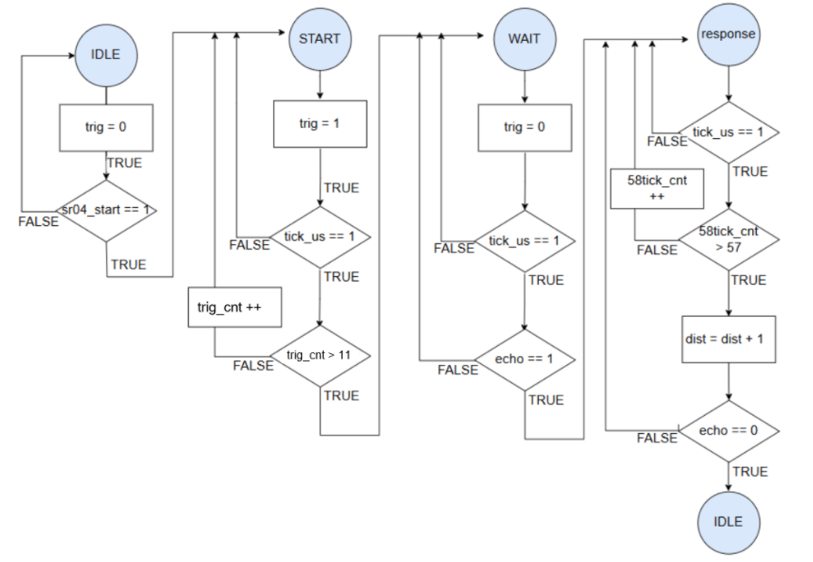
SR04 ASM
04
1cm(58µs)가 됐는지 확인
trig가 11µs 이상 유지되는지 확인

Slide 26
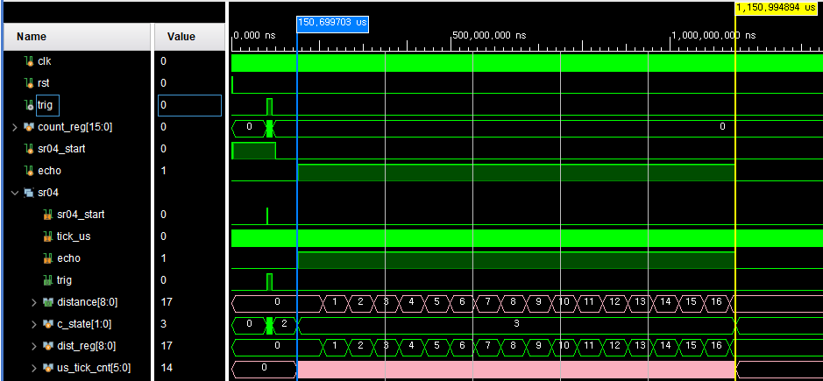
SR04 Simulation
(통합)
04
설명할때 코드넣지말고, 표나 차트이용해서 설명하기. sr04 이론
1000µs간 약 17cm가 측정됨
Notes:
개괄적인것. sr04_start를 주고 trig가 올라가고 그 이후 에코 =1 이 됨. 그러다가 에코 = 0이 되고 거리 계산 끝남.

Slide 27
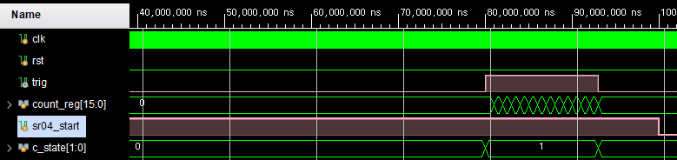
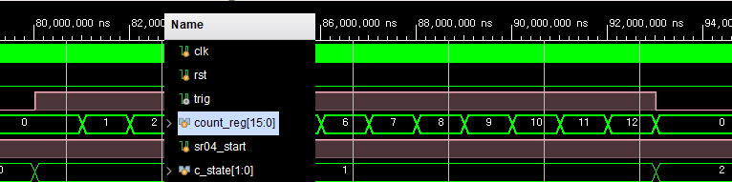
SR04 Simulation
(IDLE & START)
04
trig = 1 이후 start state로 천이
1
trig가 12µs이상
유지 이후
wait state로 천이
2
Notes:
sr04start=1 되고나서 80마이크로세컨드 state = start로 넘어감. 이후에 trig = 1 되면서 tick_마이크로 세컨드가 12번이 되면 wait_st로 넘어감

Slide 28
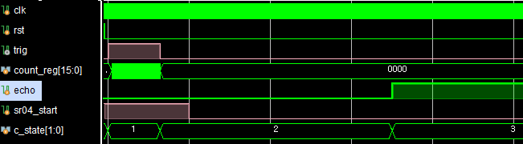
SR04 Simulation
(WAIT)
04
2
3
1
4
sr04_start
Notes:
wait_st되면 trig = 0 이 되고 (tb에서 내가 지정한 딜레이인 5만 나노) echo가 올라오고나서 response로 넘어감

Slide 29
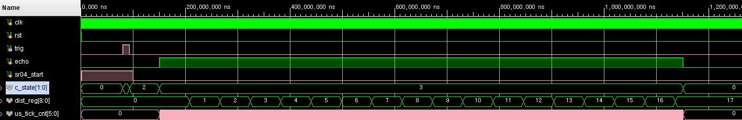
SR04 Simulation
(RESPONSE)
04
Notes:
response 개괄적으로 보여주기 다음슬라이드가 상세

Slide 30
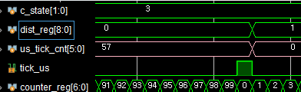
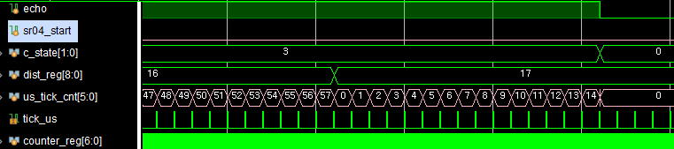
SR04 Simulation
(RESPONSE)
04
Notes:
첫번째: state 3 이 되면서 us_tick 증가하고 58번 될때마다 dist+1되는 로직. 두번째: counter_reg가 100번될때마다 1마이크로세컨드가 증가하며 그게 58번 됐을때 distance가 1이 됨. 세번째:에코가 0이 되면서 distance증가하는게 멈춤

Slide 31
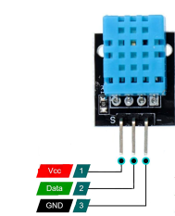
DHT11 SPEC
05
항목 | SPEC
습도 범위 | 20 ~ 90%
온도 범위 | 0 ~ 50 ℃
동작 범위 | 3.3 ~ 5.5 V
항목 | 전기적 특성
통신 방식 | Single wire
데이터 핀 | open-drain
데이터 | 40 bit
Notes:
DHT11은 Open-drain 인터페이스를 사용합니다. 실제 하드웨어에서는 외부에 장착된 풀업 저항이 신호를 잡아주기 때문에 항상 0또는 1로 안정적입니다. 하지만 시뮬레이션 환경에서는 이 물리적인 풀업 저항이 모델링되지 않았기 때문에 , fpga가 제어권을 놓는 찰나에 신호가 정의되지 않는 x 상태로 관찰되는 것입니다. 리는 로직의 오류가 아닌 하드웨어 규격을 정확히 다르는 과정에서 나타나는 시뮬레이션 상의 특징

Slide 32
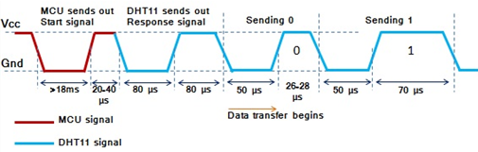
DHT11 SPEC
05
data | humidity |  | temperature |  | check sum
40 bit | 8 bit integer | 8 bit decimal | 8 bit integer | 8 bit decimal | check sum
Notes:
DHT11이 미리 계산해서 넣은 값과 FPGA가 받은 데이터로 직접 계산한 값이 일치하면 데이터가 전송 중에 깨지지 않았다고 보장되는것

Slide 33
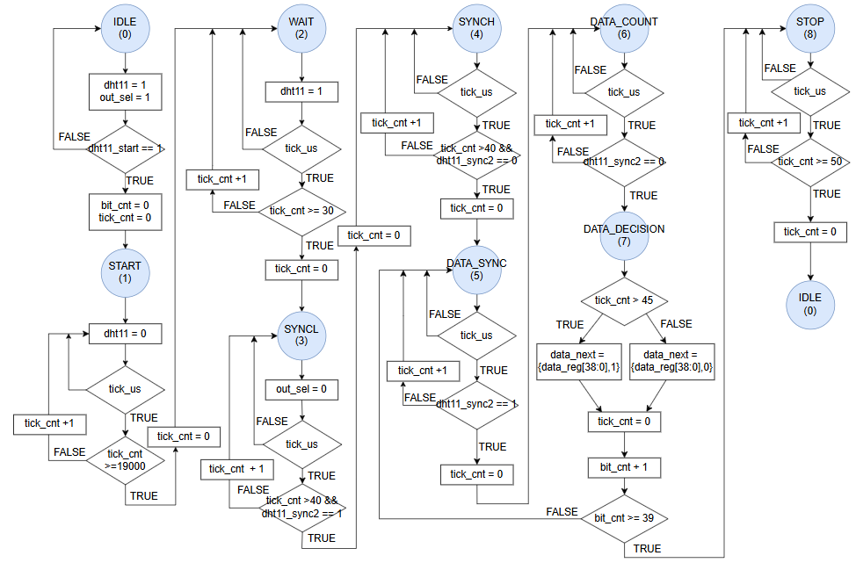
DHT11 ASM
05

Slide 34
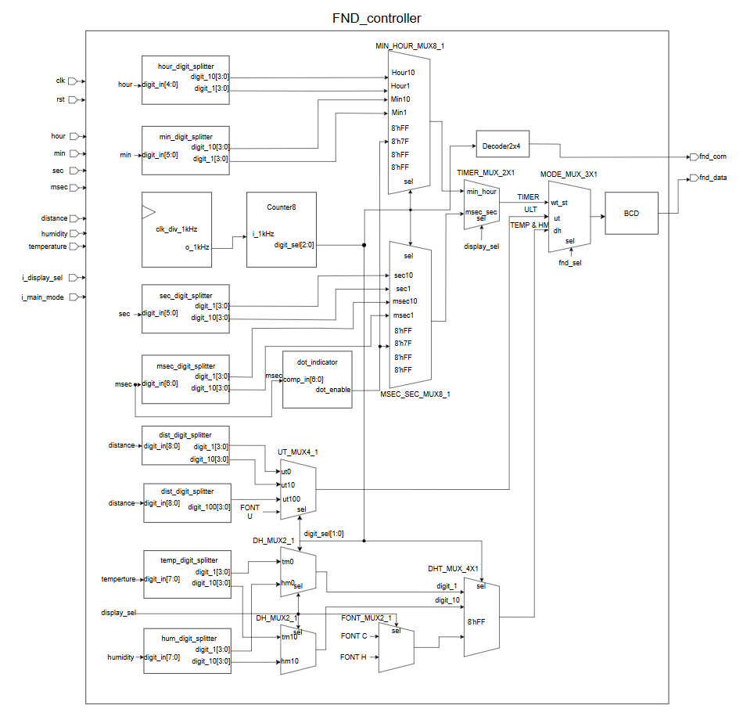
FND Block Diagram
05
hum/temp DS | 습도 / 온도 8 bit 1, 10 자리 분리
DH_MUX2_1 | display_sel에 따라 습도 온도 선택
FONT_MUX2_1 | display_sel에 따라 습도 온도 font 선택
DHT_MUX4_1 | 10, 1, off, h/c 폰트 중 digit_sel로 선택
DIST_DS X 2 | 거리 9 bit 값을 1, 10, 100 자리로 분리
UT_MUX4_1 | 100, 10, 1, u font digit_sel로 선택
MSEC_SEC_MUX8_1 | msec/sec + dot digit_sel로 순서대로 출력
MIN_HOUR_MUX8_1 | min/hour + dot digit_sel로 순서대로 출력
MSEC_SEC_MUX8_1 | display_sel로 msec/sec,min/hour 전환
MODE_MUX3_1 | fnd_sel에 따라 타이머/초음파/온습도 선택
Decoder 2X4 | fnd_sel로 FND 4자리 중 활성화 자리 선택
BCD | 4 bit 폰트 코드를 FND 세그먼트로 변환

Slide 35
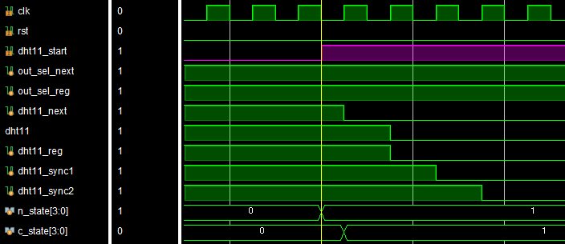
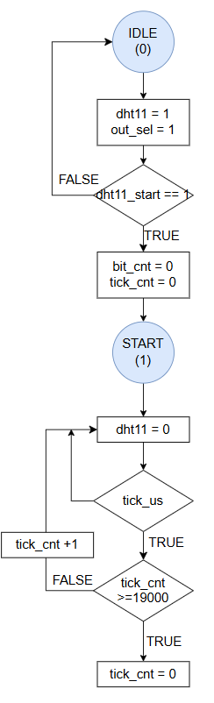

DHT11 Simulation
(IDLE, START)
05

Slide 36
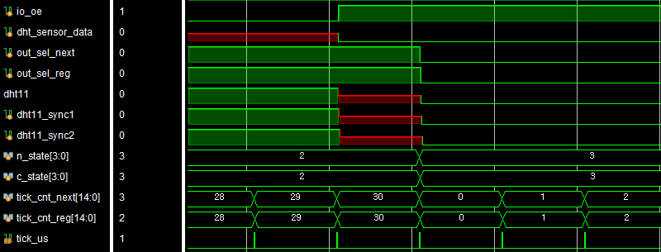
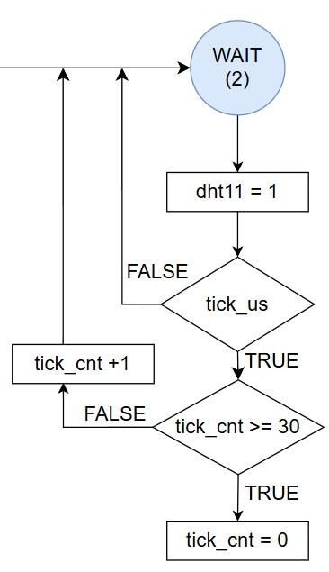
DHT11 Simulation
(WAIT)
05
FPGA가 ‘시작 신호 전송’을 마치고 센서로부터 ‘응답 신호’를 받기 위해 상태를 전환하는 지점
FPGA가 출력 모드를 해제하기 직전에 테스트벤치가 응답 신호(io_oe)를 먼저 구동하면서,
FPGA의 High(1) 신호와 센서의 Low(0) 신호가 하나의 선로를 구동해 충돌이 발생하는 X 파형
실제 하드웨어에서는 Open-Drain 방식과 풀업 저항으로 인해 발생하지 않는 시뮬레이션 한계
Notes:
실제 하드웨어: 풀업 저항 → Z 구간도 HIGH 유지 → X 없음
시뮬레이션: 풀업 없음 → Z 구간 = 아무도 구동 안함 → X 발생
wait state의 30tick구간에서 발생하는 X에 대해 설명하겠습니다.
"실제 하드웨어의 Open-Drain 특성과 싱크로나이저의 전파 지연 현상을 명확히 관찰하기 위해 1'bz(High-Z) 상태를 그대로 유지하여 시뮬레이션하였습니다"
open drain은 low만 구동가능하고, 풀업저항은 아무도 low로 당기지 않을 때 high를 유지시켜주는 역할을 하는데 시뮬레이션 상에서는 fpga가 직접 high구간을 구동하기 때문에 신호가 low로 들어오더라도 low로 안떨어지고 x 상태

Slide 37
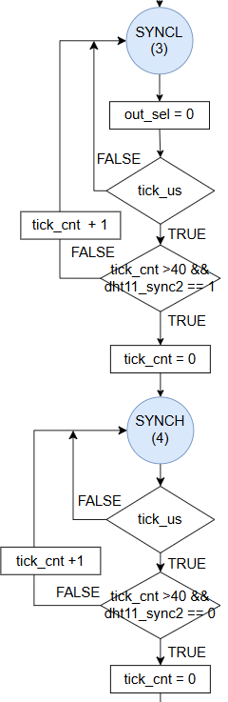


DHT11 Simulation
(SYNCL, SYNCH)
05
1)
1)
2)
2)

Slide 38



DHT11 Simulation
(DATA_SYNC, COUNT)
05
1)
1)
2)
2)

Slide 39



DHT11 Simulation
(DATA_DECISION)
05
1)
tick_cnt < 45
2)
1)
2)
tick_cnt > 45

Slide 40


DHT11 Simulation
(DATA_DECISION)
05
1)
2)
2)
HUMI_INT = 33(10진수) / 0x21(16진수),
TEMP_INT = 27(10진수) / 0x1b(16진수),
CHECK_SUM = 33 + 27 = 60 (10진수) / 0x3c(16진수)
DATA_STREAM = { 21 , 00, 1b, 00, 3c }
valid = 1
DATA_REG = { 21, 00, 1b, 00, 3c }
1)

Slide 41

DHT11 Simulation
(CHECK SUM FAIL)
05
HUMI_INT = 33(10진수) / 0x21(16진수),
TEMP_INT = 27(10진수) / 0x1b(16진수),
CHECK_SUM = 33 + 27 = 60 (10진수) / 0x3c(16진수)
DATA_STREAM = { 21 , 00, 1b, 00, 3c }
valid = 0
DATA_REG = { 21, 00, 1b, 00, ff }

Slide 42


DHT11 Simulation
(STOP)
05

Slide 43

구현 영상
06

Slide 44




Troubleshooting
07
Before
DHT11 첫 번째 측정 후 FND에 0000표시, 두 번째 측정 후 정상값 출력
버튼을 누를 때마다 FND 깜빡이는 문제
현상
초기 data_reg = 0 -> 체크섬 0 == 0 성립 -> valid = 1 -> 타이밍 불일치
humidity/temperature-> data_reg 직접 연결 -> 수신 중 FND 실시간 변경
분석
After
n_state == STOP 조건 추가 + hm_reg/tm_reg 레지스터 분리
valid = 1일 때만 hm_reg/tm_reg에 최종값 저장 후 출력
해결

Slide 45

Troubleshooting
07
PC 명령어와 FPGA 물리 SW 입력이 동시에 존재
단순 OR 방식으로 합치면 SW를 0으로 내리는 동작이 어려움
단순 대입 방식은 한쪽 입력이 다른 입력 전체를 덮어쓰는 문제 발생
현상
버튼은 pulse 신호이지만, SW는 값을 유지하는 level 신호
따라서 PC 입력과 FPGA 입력 중 어느 bit가 실제로 변경되었는지 판단 필요
전체 4bit를 한 번에 갱신하면 변경하지 않은 bit까지 같이 바뀔 수 있음
0 0 0 0 1 1 0 0
분석
FPGA SW와 Virtual SW의 이전 값을 각각 저장
현재 값과 이전 값을 XOR하여 변경된 bit mask 생성
변경된 bit만 merged_sw에 반영
변경되지 않은 bit는 기존 merged_sw 값을 유지
해결

Slide 46
결론 및 고찰
08
통합 제어 시스템 구현
Datasheet 기반 센서 제어
안정적인 하드웨어 동작 고려
PC 명령어를 FPGA 내부 제어 신호로 변환하고,
현재 상태 데이터를 다시 PC로 송신하는 양방향 통신 구조 구현
SR04와 DHT11 컨트롤러를 직접 설계하며
센서별 타이밍 조건과 프로토콜 해석의 중요성 확인
실제 FPGA 환경에서 발생할 수 있는
입력 충돌과 출력 불안정 문제 개선
-> UART/FIFO 기반 송수신 경로 구성
-> ASCII Decoder/Sender를 통한 명령어 처리
-> 시간 기능과 센서 모드 통합 제어
-> 센서별 타이밍 조건 분석
-> FSM 기반 데이터 수신 구조 설계
-> valid 처리로 출력 데이터 안정화
-> bit masking 기반 입력 병합
-> valid 조건 강화
-> 출력 레지스터 분리

Slide 47







Q & A
온디바이스 AI 2기

